Slide 1
Calidad de Software – Caso 5 : Implementación de Software
Alumnos:
Bolije Jonshich, Cristian
Flores Colcas, Jefferson

Slide 2
Implementación de Software
Proceso que comprende las actividades de “Análisis”, “Diseño”, “Construcción”, “Integración y pruebas” y requiere como entrada tener el Plan de Proyecto y un Repositorio del mismo.
Durante todo el proceso se involucrarán a los siguientes roles:
Analista
Cliente
Diseñador
Programador
Gestor de Proyecto
Lider Técnico
Equipo de Trabajo
La siguiente presentación presentará las diversas actividades de este proceso indicando outputs e inputs de cada una de ellas sobre el proyecto “Clínica Karisma”.

Slide 3
Inicio de la Implementación de Software
En esta actividad se realizan revisiones al Plan de Proyecto, para así poder asignar tareas a cada miembro del equipo de trabajo.
Se debe establecer el ambiente en el cuál se realizará el proceso de implementación así como también consolidar un compromiso por parte de los miembros del equipo de trabajo para con el proyecto.

Slide 4
Análisis de Requerimientos
En está actividad se debe analizar, comprender y especificar los requisitos del proyecto que han sido brindados por el cliente. Se deben verificar y validar estos requisitos y concluir con un acuerdo o aprobación del cliente
Outputs:
Especificación de Requerimientos de Software : En este documento se analizará los requisitos que han sido identificados para poder trazar un alcance ( que va y que no va). Este documento pasará por un proceso de verificación y validación.
Versión preliminar (beta) del Manual de Usuario: Se debe realizar una versión básica del manual de usuario o en caso contrario actualizarlo si es que ya existiera. Este deberá pasar por un proceso de verificación
Solicitud de Cambio (si es que hubiese): En caso de presenciarse algún cambio en alguno de los documentos anteriores se deberá realizar una Solicitud de Cambio explicando el porqué
Resultados de Verificación
Resultados de Validación

Slide 5

Verificación y Validación de la ER y MU
Verificación:
Se debe asegurar que exista consistencia entre ambos artefactos y la descripción del producto.
Para la Especificación de Requisitos, se debe a su vez revisar que no existan ambigüedades o contradicciones en su redacción.
Todo este proceso es documentado en Resultados de Verificación
Es aprobado por el analista
Validación:
Se debe validar que la Especificación de Requisitos este acode a las expectativas, satisfaga las necesidades requeridas.
Es aprobado por el Cliente

Slide 6
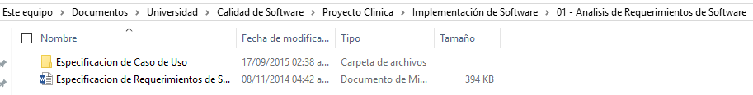
Outputs realizados
Nuestro proyecto posee los siguientes Outputs:
Especificación de Requerimientos de Software
Especificación de Caso de Uso: Se detalla cada uno de los CU (Flujo Básico, Flujos Alternativos, Pre/Pos condiciones y un bosquejo de la interfaz) que han sido especificados en el alcance del documento ERS
Si bien las ECUS no están especificadas como artefactos/outputs del proceso de AR fueron incluidas para poder brindar una visión más clara de la funcionalidad del sistema

Slide 7
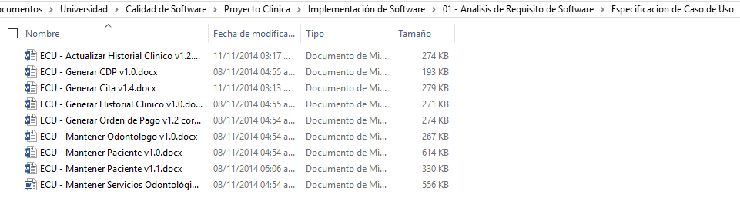
Vista de ECUS

Slide 8
Diseño y Arquitectura detallada de Software
Esta actividad busca definir la estructura de los componentes de software a construirse. Esto abarca interfaces e interrelaciones entre los componentes. La arquitectura optada por nosotros es de 3 capas MVC.
A su vez también se debe realizar la trazabilidad de los requisitos, con el fin de poder refinar requerimientos y responder al ¿cómo? diseñar las funcionalidades.
Outputs:
Diseño de Software: Define a detalle las interfaces, subsistemas,
Registro de Trazabilidad
Resultados de Verificación
Casos de Prueba y Procedimientos de Prueba

Slide 9
Ouputs Realizados
Se han realizado los siguientes outputs:
Diseño Detallado de Software
Registro de Trazabilidad
No se realizaron:
Casos de Prueba
Procedimientos de Prueba
Estos artefactos deben ser establecidos durante esta actividad, pero debido al factor tiempo se desarrollaron en la actividad de Integración y Pruebas.
Los siguientes outputs fueron realizados adicionalmente a lo establecido por el proceso de Arquitectura y Diseño, a manera de poder servir de apoyo al desarrollo de la actividad.
Modelo Conceptual
Modelo Lógico
Matriz de Actividades de Requerimientos

Slide 10
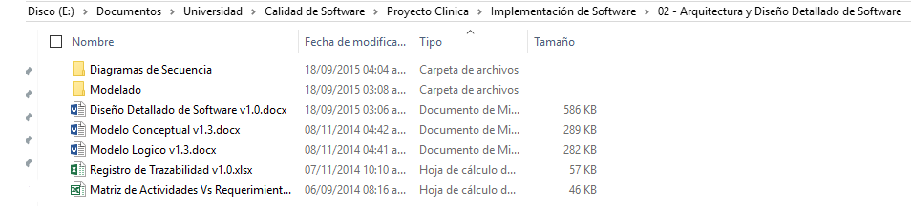
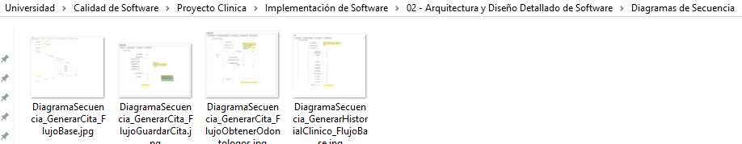

Slide 11
Construcción de Software
Previo al inicio de esta actividad se debe determinar una secuencia para el desarrollo, para ello el equipo de trabajo deberá revisar el Diseño de Software. El programador o grupo de programadores deberá(n) comprender perfectamente el Diseño de Software.
Durante el proceso de construcción de software aparte de realizar la codificación de los componentes de software se debe tomar en cuenta lo siguiente.
Revisar la trazabilidad de los componentes codificados con lo detallado en el Diseño de Software.
Aplicar pruebas unitarias a los componentes codificados

Slide 12
Outputs realizados
Componente de Software: Dentro de los componentes de software de nuestro proyecto esta la aplicación, que ha sido realizada en el lenguaje de programación JAVA. Los componentes como servidor de base de datos y web se hostean en la nube por lo cual solo requieren de una configuración básica.
Outputs que no se realizaron:
Registro de trazabilidad (actualizado): Antes de acabar con la actividad se debe actualizar el registro de trazabilidad incorporando todos los componentes que han sido modificados o construidos y como estos guardan relación.
Pruebas Unitarias: Las pruebas unitarias se realizan más que nada para poder ayudar a encontrar defectos en la codificación/lógica del componente y poder realizar las acciones correctivas pertinentes.

Slide 13
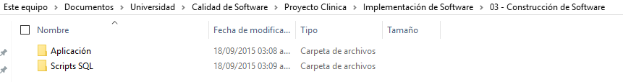
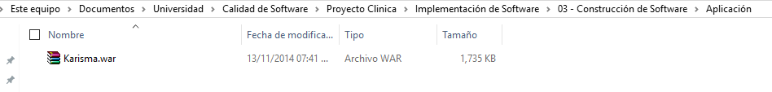
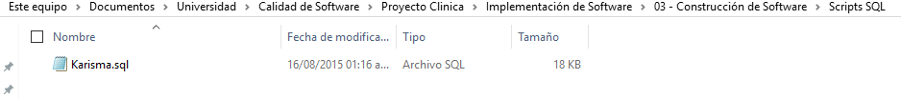

Slide 14
Integración y Pruebas de Software
Esta actividad busca el comprender y ejecutar los casos de prueba y procedimientos de prueba pen un entorno de integración previamente establecido, su objetivo es asegurar que los componentes de software integrados cumplan con los requisitos planteados .
Outputs
Software: Posee dos estados “probado” luego de habérsele realizado las pruebas necesarias y “corregido” luego de haberse realizado las acciones correctivas al finalizar el reporte de pruebas.
Casos de Prueba: Especifica entradas, salidas, elementos a probar, requisitos especiales, dependencias de interfaz.
Procedimientos de Prueba: Identifica encargados de las pruebas, posibles problemas de implementacion
Reporte de Prueba: Documenta los resultados de ejecutar las pruebas, resume los defectos.

Slide 15

Registro de Trazabilidad (Actualizado): Según los resultados de las pruebas actualizar el registro de trazabilidad, ¿Los módulos interactúan adecuadamente entre sí?, ¿Existe traza entre requisitos, elementos de diseño, componentes y los casos de prueba?
Manual de Usuario (Verificado)
Manual de Operación (Verficado)

Slide 16
Outputs realizados
Especificaciones de Caso de Pruebas
Plan de Pruebas = Procedimientos de Prueba
Manual de Operación : Acá especificamos la información necesaria para poder instalar y gestionar el software, ya sea entorno, herramientas necesarias, garantías del software, licencia, FAQ
Manual de Usuario : Indica de manera descriptiva como ejecutar cada una de las funcionalidades del sistema, se elabora de la manera más comprensible para el usuario evitando el uso de muchos tecnicismos.

Slide 17
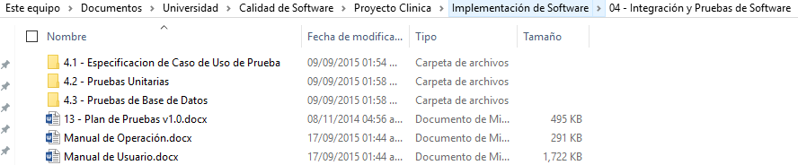
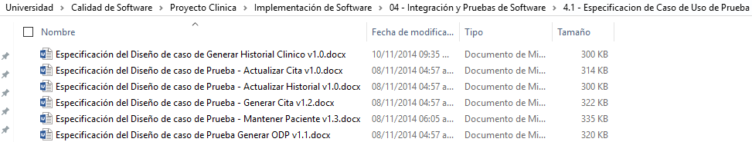

Slide 18
Entrega de Producto
Actividad final en la cual se entrega el producto de software integrado al Cliente.
Outputs
Manual de Mantenimiento : Contiene instrucciones sobre acciones correctivas y preventivas con el sistema, y como afrontar otros posibles errores.
Configuración de software liberada: Todos lo elementos/ artefactos que han sido realizados, actualizados deben ser incluidos en la configuración de software

Slide 19
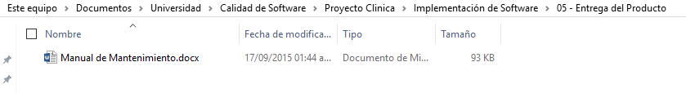
Outputs realizados
Manual de Mantenimiento

